Slide 1

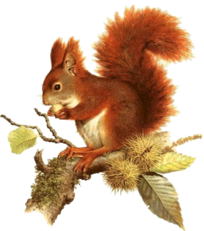
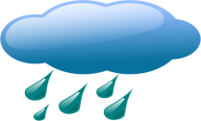
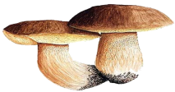
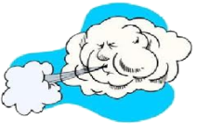
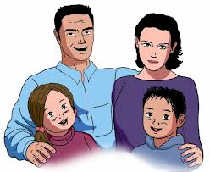
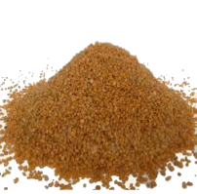

ŽIVÁ A NEŽIVÁ
PRÍRODA

Slide 2
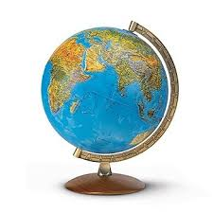
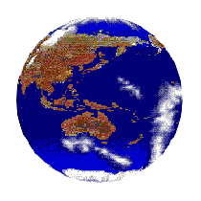
ZEM JE NÁŠ KRÁSNY DOMOV VO VESMÍRE.
GLÓBUS - JE ZMENŠENÝ MODEL ZEME. MÁ TVAR GULE.
SÚ NA ŇOM ZAKRESLENÉ SVETADIELY A OCEÁNY.
ZEM JE PLANÉTA, NA KTOREJ ŽIJEME. NAŠA ZEM SA VOĽNE VZNÁŠA
V PRIESTORE.
PO NEJ ČLOVEK DENNE CHODÍ, VYRASTÚ Z NEJ KVETY, STROMY.
VÝŽIVOU ICH ZÁSOBUJE, ĽUĎOM, KVETOM, MAMIČKOU JE.
Čo je to? (ZEM)
PLANÉTA, ČO ŽIVOT DÁVA ĽUĎOM, KVETOM, ZVIERATÁM.
KTO JE TÁTO PEKNÁ DÁMA, NAJKRAJŠIA ZO VŠETKÝCH DÁM?

Slide 3
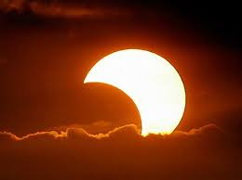



NOČNÉ CESTY OBĽUBUJE S HVIEZDIČKAMI PO NEBI, RAZ JE TENKÝ, RAZ GUĽATÝ. KTO TAK MENÍ PODOBY? (MESIAC)
MESIAC- JE NAJBLIŽŠÍM SUSEDOM PLANÉTY ZEM VO VESMÍRE. MESIAC JE PRÁZDNY SVET BEZ ŽIVOTA, VEĽKÁ GUĽA ZO SKÁL.
OBLIEHA OKOLO ZEME, PRIČOM MENÍ SVOJ TVAR PODĽA OSVETLENIA SLNKOM.
NEVIDÍŠ ICH CEZ DEŇ, ZA TO V NOCI ÁNO.
ŽMURKAJÚ NÁM Z NEBA, PRAJÚ DOBRÝ SPÁNOK. (HVIEZDY)

Slide 4
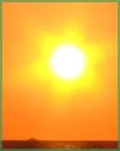
KTORÁ HVIEZDA K NAŠEJ ZEMI ZO VŠETKÝCH JE NAJBLIŽŠIE?
A KEĎ SA CHCEŠ ZOHRIAŤ V LETE, ONA TO VIE NAJLEPŠIE? (SLNKO)
SLNKO - JE HVIEZDA, OBROVSKÁ ŽERAVÁ GUĽA. NAŠEJ ZEMI DODÁVA SVETLO A TEPLO.
BEZ SLNKA BY ŽIVOT NA ZEMI NEMOHOL EXISTOVAŤ.
„DETI, PREČO POTREBUJEME SVETLO PRE ŽIVOT?“
„ČO BY SA STALO, KEBY SME NEMALI SVETLO?“
„A PREČO POTREBUJEME TEPLO?“- (SLNKO NAŠU PLANÉTU ZOHRIEVA)

Slide 5
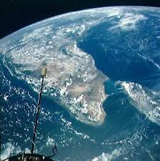

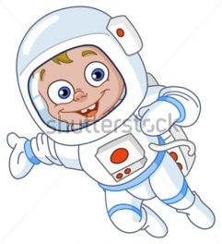
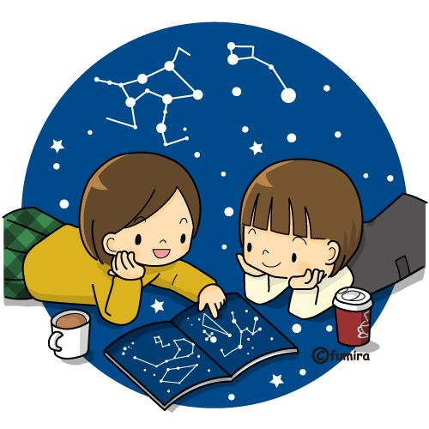
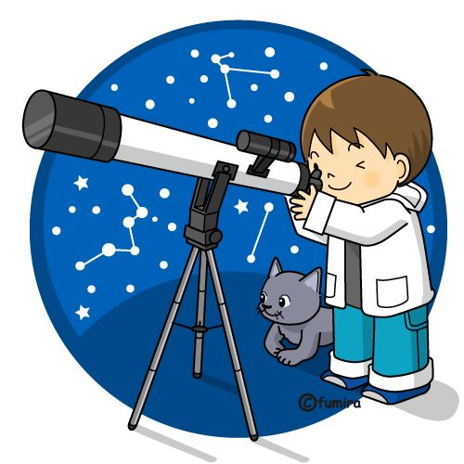
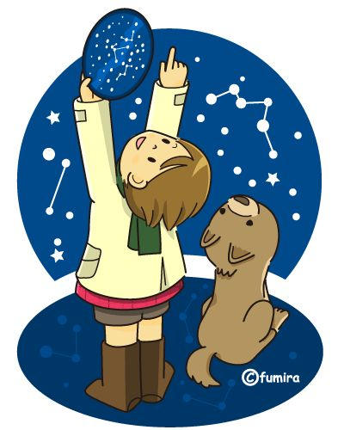
POSÁDKA RAKETOPLÁNU NASADLA DO RAKETY, KTORÁ POLETÍ DO VESMÍRU.
JE PRIPRAVENÁ K ŠTARTU. ODPOČÍTAJME POSÁDKE ŠTRART. 5, 4, 3, 2, 1 - ŠTART.
POSÁDKA RAKETOPLÁNU PRISTÁLA NA MESIACI, KTORÝ JE NAJBLIŽŠÍM SUSEDOM PLANÉTY ZEM VO VESMÍRE. KOZMONAUTI Z VESMÍRU OBDIVUJÚ NAŠU PLANÉTU ZEM, KTORÚ VOLÁME MODRÁ PLANÉTA. „ VIETE, PREČO?“ PRETOŽE VÄČŠINA JEJ POVRCHU JE POKRYTÁ OBROVSKÝMI PLOCHAMI VODY /OCEÁNMI/. BIELE ŠPIRÁLY A FĽAKY SÚ OBLAKY, SNEH
A ĽAD. HNEDÝ JE ZEMSKÝ POVRCH, ZLOŽENÝ Z KUSOV SKÁL A PÔDY.

Slide 6

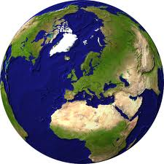
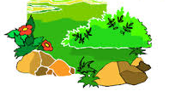
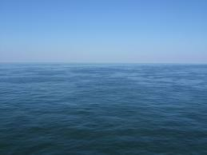
POĎTE DETI, VYTVORÍME KRUH A BUDEME SI ZEM - LOPTU PODÁVAŤ VYSOKO NAD HLAVAMI (VO VZDUCHU).
TAK AKO SA ZEM VOĽNE VZNÁŠA
V PRIESTORE.
POLOŽÍME LOPTU – ZEM A SADNEME SI OKOLO NEJ.
„VIETE MI UKÁZAŤ, KDE SÚ PEVNINY?
KDE SÚ MORIA?“
ĽUDIA, RASTLINY, ZVIERATÁ MAJÚ SPOLOČNÉ ŽIVOTNÉ PROSTREDIE.
PEVNINU ALEBO MORE.

Slide 7


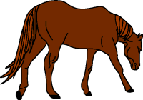

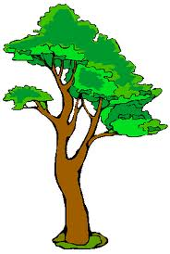



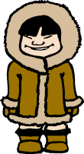

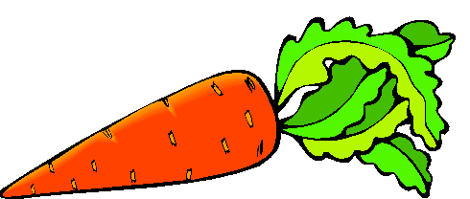
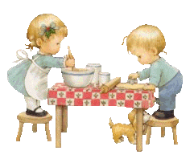
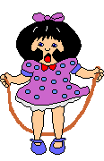
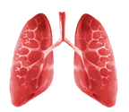
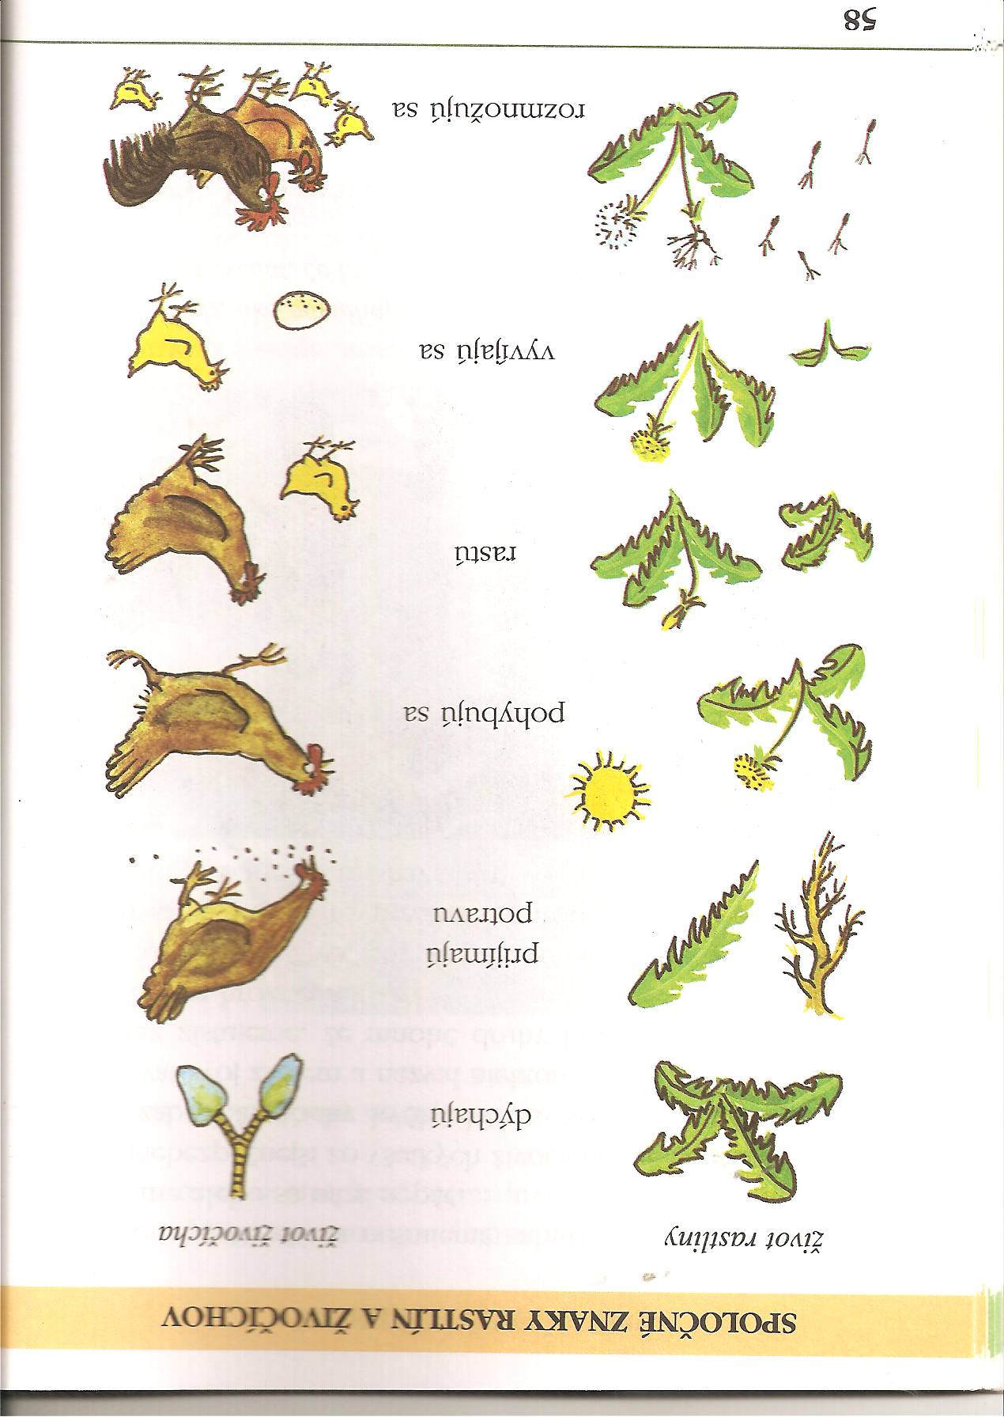
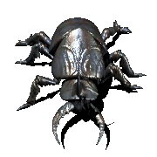
PRÍRODA JE VŠETKO OKOLO NÁS, ČO NEVYTVORILI ĽUDIA. PRÍRODA JE
ŽIVÁ A NEŽIVÁ.
„ČO VŠETKO JE NA PLANÉTE ZEM ŽIVÉ?“
( RASTLINY, ŽIVOČÍCHY A ĽUDIA SÚ SÚČASŤOU ŽIVEJ PRÍRODY).
ABY MOHLI RASTLINY, ŽIVOČÍCHY, ĽUDIA ŽIŤ, MUSIA PRIJÍMAŤ POTRAVU, DÝCHAŤ.
POTOM MÔŽU RÁSŤ, VYVÍJAŤ SA A ROZMNOŽOVAŤ SA.
VŠETKO, ČO SA POHYBUJE, PRIJÍMA POTRAVU, DÝCHA, ROZMNOŽUJE, PREJAVUJE ŽIVOT-
JE ŽIVÉ.
RASTLINY ŽIVOČÍCHY ĽUDIA
PREJAVY ŽIVOTA:
DÝCHANIE PRÍJEM POTRAVY RAST POHYB ROZMNOŽOVANIE

Slide 8

SPOLOČNÉ ZNAKY RASTLÍN A ŽIVOČÍCHOV
ŽIVOT RASTLÍNY: ŽIVOT ŽIVOČÍCHA:
DÝCHAJÚ
PRIJÍMAJÚ POTRAVU
POHYBUJÚ SA
ROZMNOŽUJÚ SA
VYVÍJAJÚ SA
RASTÚ

Slide 9
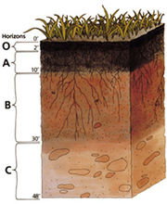
SÚČASŤOU PRÍRODY JE AJ SLNKO, VZDUCH, VODA, KAMENE, PÔDA, PIESOK.
NEDÝCHAJÚ, NEPRIJÍMAJÚ POTRAVU, NERASTÚ, NEVYVÍJAJÚ SA, ANI SA NEROZMNOŽUJÚ. NEŽIJÚ, PRETO PATRIA DO NEŽIVEJ PRÍRODY. AJ NEŽIVÁ PRÍRODA MÔŽE MENIŤ SVOJ TVAR. NIEKEDY JE TEPLO, INOKEDY SNEŽÍ, FÚKA SILNÝ VIETOR. VŠETKY TIETO PRIRODZENÉ VPLYVY SPÔSOBUJÚ, ŽE V SKALÁCH SA VYTVÁRAJÚ PUKLINY, ODLAMUJÚ SA Z NICH BALVANY, KTORÉ SA PRI PÁDE ROZBÍJAJÚ NA MENŠIE KÚSKY.
VODA SA MENÍ NA SNEH A ĽAD. VZDUCH MENÍ SVOJU TEPLOTU.
VZDUCH VODA KAMENE PÔDA PIESOK
V PRÍRODE JE VŠETKO MÚDRO ZARIADENÉ.
ABY ŽIVOČÍCHY, RASTLINY I ĽUDIA MOHLI ŽIŤ, POTREBUJÚ SLNKO, ČISTÝ VZDUCH,
VODU AJ PÔDU.
PREČO POTREBUJEME SLNEČNÉ SVETLO A TEPLO SME SI UŽ POVEDALI.
„EXISTOVAL BY BEZ SLNKA ŽIVOT NA ZEMI?“

Slide 10
NEVIDÍŠ HO, NEPOČUJEŠ, A ANI HO NECÍTIŤ.
VŠETKO ŽIVÉ JEHO DÝCHA, BEZ NEHO SA NEDÁ ŽIŤ.
Čo je to? (VZDUCH)
(klik)
VŠADE OKOLO NÁS JE VZDUCH.
POPOZERAJTE SA OKOLO SEBA,
„VIDÍTE HO?“
NEVIDÍME HO, LEBO JE BEZFAREBNÝ.
„DETI, PREČO POTREBUJEME VZDUCH?“
„MOHLI BY SME ŽIŤ BEZ VZDUCHU?“
„ČO BY SA STALO, KEBY SME NEMALI VZDUCH?“
VZDUCH POTREBUJEME PRE SVOJ ŽIVOT, LEBO JE V ŇOM KYSLÍK.
BEZ VZDUCHU BY VŠETKO, ČO JE ŽIVÉ - RASTLINY, ŽIVOČÍCHY AJ ĽUDIA, ZAHYNULI.
VZDUCH OKOLO NÁS, MENÍ SVOJU TEPLOTU.
JE TEPLÝ, ALEBO STUDENÝ.
KEĎ JE ZIMA A VYDÝCHNEME TEPLÝ VZDUCH, ZRAZÍ SA NA PARU.
KEĎ SA VZDUCH POHYBUJE VO VOĽNEJ PRÍRODE, JE TO VIETOR.
KEĎ OTVORÍME DVERE A ZÁROVEŇ AJ OKNO, JE TO PRIEVAN.

Slide 11
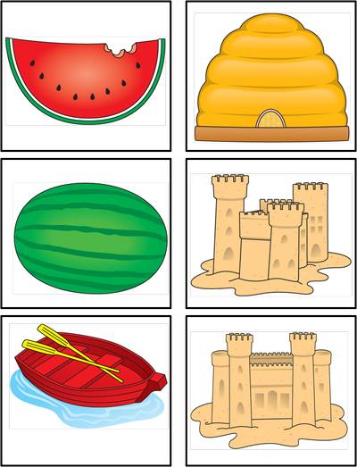
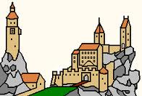

„ČO BY SA STALO, KEBY SME NEMALI VODU?“
V NEŽIVEJ PRÍRODE JE VEĽA HORNÍN - KAMEŇOV.
POSKYTUJÚ RASTLINÁM ŽIVOTNÉ PROSTREDIE A RÔZNE ŽIVINY Z HORNÍN.
HORNINY, KTORÉ SA ŤAŽIA POD POVRCHOM ZEME, SÚ VEĽMI UŽITOČNÉ.
„ NA ČO VYUŽÍVAME PIESOK, VODU, KAMENE?“
HORNINY (KAMENE) - VEĽA Z NICH SA POUŽÍVA V STAVEBNÍCTVE.
„POTREBUJEME PÔDU K ŽIVOTU?“ „ČO MYSLÍTE, PREČO?“
NA POVRCHU ZEME SA NACHÁDZA PÔDA. V NEJ SA ZAKOREŇUJÚ RASTLINKY.
POD ZEMOU ŽIJE VEĽA ZVIERAT. „ KTORÉ ZVIERATÁ ŽIJÚ POD ZEMOU?“
(KRTKOVIA, KRÁLIKY, CHROBÁKY… )
MAJÚ TAM TEPLO A CÍTIA SA TAM BEZPEČNE.
NAŠA PLANÉTA ZEM MÁ RÔZNE KRÁĽOVSTVÁ.
VŠETKO, ČO SA V NICH NACHÁDZA, ČO NÁM DÁVA PRÍRODA, JE NAŠE BOHATSTVO.
VYBERIEME SA SPOLU DO ROZPRÁVKY.
NAVŠTÍVIME RÔZNE KRÁĽOVSTVÁ.

Slide 12
AJ ONA NÁM ŽIVOT DÁVA. PIJE JU KVET, ČLOVEK, KRAVA.
V MORI SLANÁ, V RIEKE SLADKÁ, KTO JE TÁTO KAMARÁTKA?
Čo je to? (VODA)
KRÁĽOVSTVO „ VODY“
(klik)
VODA JE V PRÍRODE VEĽMI DÔLEŽITÁ. BEZ VODY BY NEBOL ŽIVOT.
VŠETKO ŽIVÉ - RASTLINY, ŽIVOČÍCHY, ĽUDIA BY BEZ VODY ZAHYNULI.
NAJVIAC VODY SA NACHÁDZA V MORIACH.
„VIETE, AKÁ VODA JE V MORI?“ - SLANÁ.
„V RIEKACH, POTOKOCH A JAZERÁCH JE AKÁ VODA?“ - SLADKÁ.
„KDE VŠADE SA VODA NACHÁDZA?“
MRAČNÁ, DÁŽĎ, ROSA A ČI MRÁZ,
TO JE VODA VÔKOL NÁS. BÝVA VŠADE –
I KEĎ SKRYTÁ, PRE ŽIVOT JE DÔLEŽITÁ
„ZAMYSLELI STE SA NIEKEDY, KEĎ STE SI PUSTILI VODU Z VODOVODNÉHO KOHÚTIKA,
ODKIAĽ JE VODA?“ „ KDE ZAČÍNA CESTA VODY K NÁM DOMOV?“

Slide 13
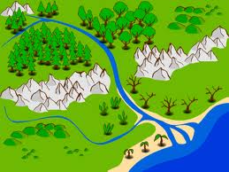
PRAMIENOK- VYVIERA HLBOKO V HORÁCH: Z PRAMIENKA VON VODA TEČIE. VERTE, NIKDE NEUTEČIE.
ANI ZA DEŇ, ANI RÔČIK, AŽ SA ZVÄČŠÍ NA POTÔČIK.
POTÔČIK- A POTÔČIK NIE JE KRÁTKY, MÁ AJ SVOJE KAMARÁTKY. TEČÚ Z BREHOV PEKNE DOLU , VYTVORILI
POTOK A RIEKU SPOLU.
RIEKA- RIEKA VODU CESTOU ZBIERA, NIK SA ZA TO NENAHNEVÁ. NIE JE ŽIADNA POTVORA, VLIALA SA AŽ DO MORA.
MORE- MORE TÍŠKO ŠUMÍ, ŠUMÍ, POHOJDÁVA VLNKY, VLNY. TU JE JASNÁ ODPOVEĎ. MORE VRÁTI VODU SPÄŤ.
V TEPLE STVORÍ OBLÁČIK, TEN NASADNE NA VLÁČIK. VŠETKU VODU NASPÄŤ NESIE, ABY NEBOL SMÄD NA SVETE.
VODA SA NACHÁDZA AJ V ZEMI. HLBOKO ZO ZEME VYVIERAJÚ PRAMENE VODY, V KTORÝCH JE VEĽA ZDRAVIU PROSPEŠNÝCH LÁTOK. VOLÁME JU MINERÁLNA VODA. TAM KDE SA VYSKYTUJÚ PRAMENE MINERÁLNEJ VODY, VYBUDOVALI ĽUDIA KÚPELE. LIEČIVÚ VODU NAPÚŠŤAJÚ DO BAZÉNOV A ĽUDIA SA
V NICH KÚPU A LIEČIA SI RÔZNE CHOROBY. VODA SA PLNÍ AJ DO FLIAŠ A KÚPIME SI JU V OBCHODOCH. BEZ VODY NIET ŽIVOTA. ZVIERATÁ PIJÚ VODU Z RIEKY. ĽUDIA POTREBUJÚ VODU AJ NA UMÝVANIE, VARENIE... BEZ VODY BY RASTLINY ZVÄDLI A ZAHYNULI. VO VODE ŽIJÚ MNOHÉ ZVIERATÁ A RASTLINY.
„ČO VŠETKO BY ČLOVEK NEMOHOL ROBIŤ, KEBY NEMAL VODU?“

Slide 14
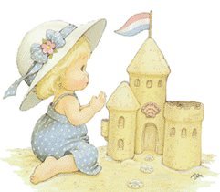
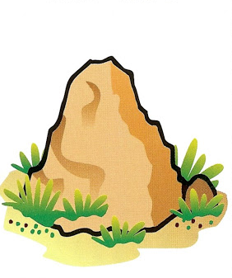
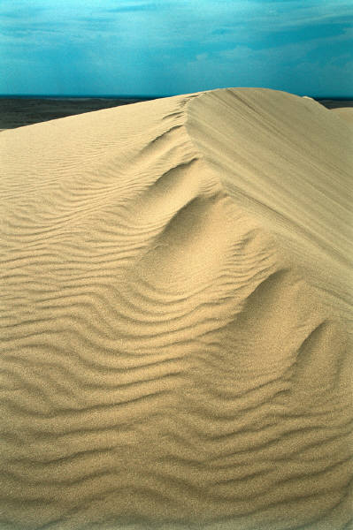
JEMNÝ JE A DROBULINKÝ, MÔŽEŠ SI HO PRESÝPAŤ. DETI Z NEHO FORMIČKAMI ROBIA TORTU, TUNEL, HRAD.
Čo je to? (PIESOK)
(klik)
KRÁĽOVSTVO „PIESKU“
KEĎ VONKU SVIETI SLNIEČKO, IDEME SA HRAŤ NA ŠKOLSKÝ DVOR. ZOBERIEME SI FORMIČKY, LOPATKY, VEDIERKA. CHLAPCI SI Z PIESKU STAVAJÚ HRADY, DIEVČATÁ VEDIERKAMI VYKLOPUJÚ TORTY. „AKÝ JE PIESOK?“ (SYPKÝ) „ČO MYSLÍTE DETI, Z ČOHO VZNIKOL PIESOK?“ ZRNIEČKA PIESKU SÚ ÚLOMKY SKÁL, KTORÉ SA MENIA NA CELKOM DROBNÉ ČIASTOČKY. MORE A RIEKY UNÁŠAJÚ KÚSKY SKÁL A OBRUSUJÚ ICH. TIE SA MENIA NA DROBNÝ ŠTRK A POTOM NA ZRNKÁ PIESKU.
.

Slide 15
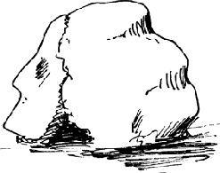

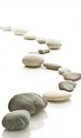
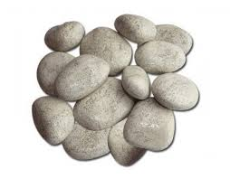
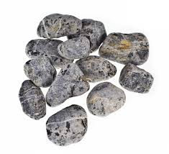
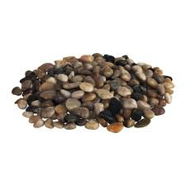
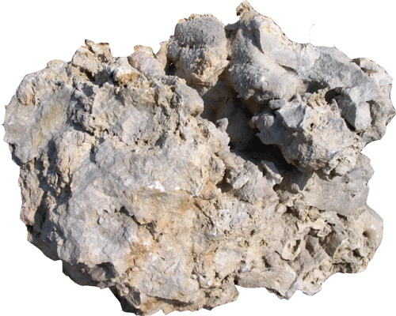
MALÉ SME A OKRÚHLUČKÉ, VEĽKÉ AKO BRALÁ. TVRDÉ SVALY, TVRDÉ SRDCE MÁ...? AJ....? (KAMEŇ, SKALA) (klik)
KRÁĽOVSTVO „ KAMEŇA“
AJ KEĎ SÚ KAMENE NEŽIVÉ, MAJÚ SVOJE PRÍBEHY :
PRI STUDNIČKE SEDELA LESNÁ VÍLA. VŠIMLA SI PEKNÝ KAMEŇ
A ROZPRÁVALA MU, AKO JE V LESE KRÁSNE. „ŠKODA, ŽE SI NEŽIVÝ .
NEMÔŽEŠ NIČ VIDIEŤ, POČUŤ, CÍTIŤ...“
„VŠIMLI STE SI KAMENE V POTOKU ALEBO V RIEKE? AKÝ MAJÚ TVAR? „ (OKRÚHLY) . VLNY VODY NARÁŽAJÚ NA KAMENE, KTORÉ SA POHYBOM
PO DNE POTOKA ALEBO RIEKY OBRUSUJÚ.
ALEBO SKALU OBRUSUJE DROBNÝ PIESOK, KTORÝ SA NACHÁDZA VO VODE.
„ AKÝ JE KAMEŇ?“
(TVRDÝ).

Slide 16


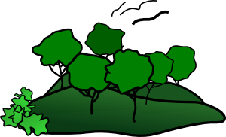
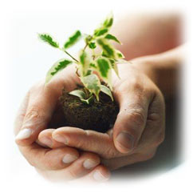
KRÁĽOVSTVO „ PÔDY“
TENKÁ VRSTVA NA POVRCHU ZEME, DO KTOREJ RASTLINKY ZAPÚŠŤAJÚ KORENE SA NAZÝVA PÔDA. V PÔDE RASTÚ RASTLINY - KVETY, STROMY, HUBY...
ČERPAJÚ Z PÔDY VÝŽIVNÉ LÁTKY. V PÔDE ŽIJE AJ MNOHO ŽIVOČÍCHOV.
„KTORÉ ŽIVOČÍCHY ŽIJÚ V PÔDE?“ (SLIMÁK, DÁŽĎOVKY, MRAVCE, PAVÚKY, KRTKO...)
ABY MALI V NEJ DOSTATOK LÁTOK NA SVOJU VÝŽIVU, TREBA SA O PÔDU STARAŤ.
ĽUDIA PÔDU OBRÁBAJÚ, KYPRIA, RÝĽUJÚ, ORÚ... ZASADÍME DO ZEME SEMIENKA A HÓKUS - PÓKUS, VYRASTÚ NÁM ZO ZEME .... “ČO VŠETKO VYRASTIE Z PÔDY?“
( MRKVA, RAJČINA, ZEMIAKY...JABLOŇ, HRUŠKA...)
KEĎ ICH ZJEM, O KÚŠTIK VYRASTIEM.
„KTO TIE ČARY ROBÍ?“ - DÁŽĎ A ZEM. „KTO RASTLINKY ZOHRIEVA?“ - SLNKO.
ĎAKUJEM TI ZEMIČKA ZA TO, ŽE NÁM Z TEBA VYRÁSTLO ZLATO.
ĎAKUJEM TI ZEMIČKA Z LÁSKY, ŽE NÁM Z TEBA VYRÁSTLI KLÁSKY.

Slide 17
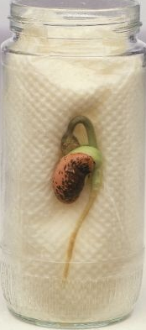
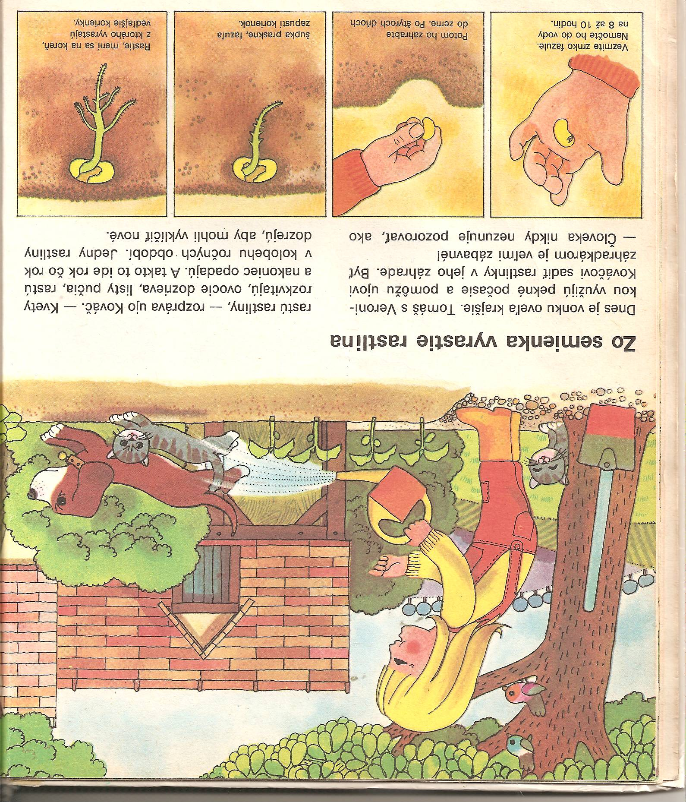
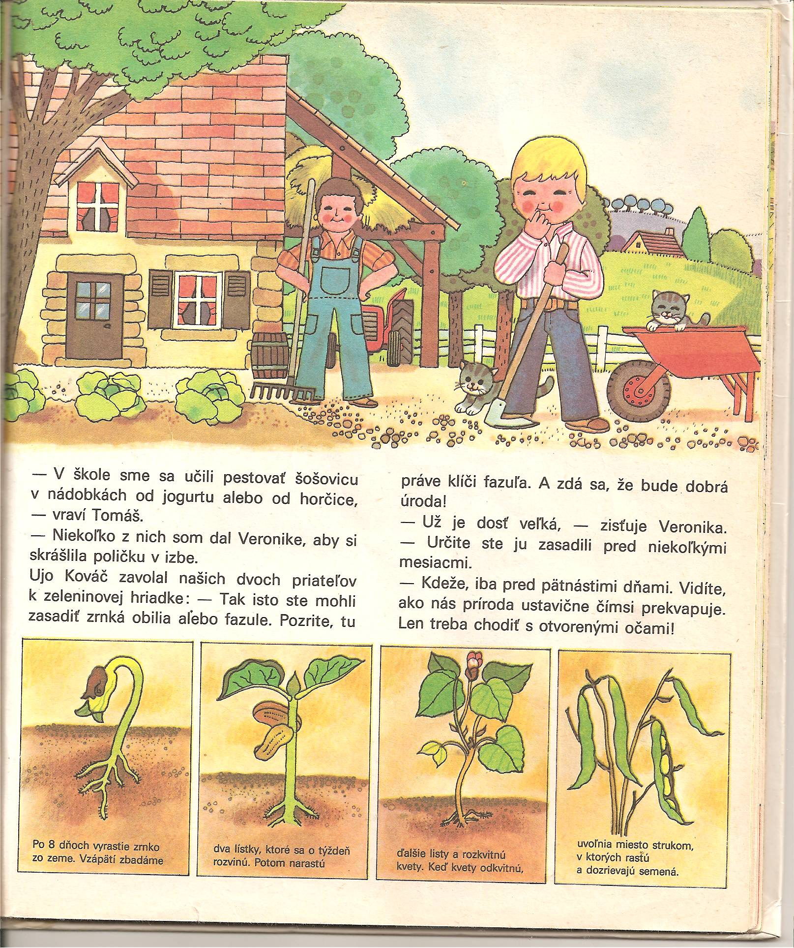
OD SEMIENKA K RASTLINKE
POZORNE SA DÍVAJ, PEKNE PRI TOM SNÍVAJ.
POTREBUJEŠ HLINU,SLNIEČKO A DÁŽĎ
A SEMIENKO MÔŽE RÁSŤ...
SADÍME SEMIENKA DO ZEME, ČO NÁM Z NICH NARASTIE - NEVIEME.
PEKNE ICH VLOŽÍME DO HLINY. BUDE Z NICH ŠALÁT, ČI KVETINY?
AK ŠALÁT NARASTIE ZO ZEME, ZDRAVŠÍ A MOCNEJŠÍ BUDEME.
NO A KEĎ KVIETOK SA OBJAVÍ, BUDE SVET KRAJŠÍ, VOŇAVÝ. (pieseň)
ZAHRADNÍCI MALÍ, V ZÁHRADE PRACOVALI. POLIEVALI, PLELI, KTORÚ RASTLINKU SIALI?
„ČO POTREBUJE RASTLINA K ŽIVOTU?“
ABY MOHLA RASTLINKA RÁSŤ, POTREBUJE
K ŽIVOTU ISTÉ PODMIENKY.
„BEZ ČOHO BY NEMOHLA ŽIŤ, RÁSŤ A KVITNÚŤ?“
(VODA, SVETLO, TEPLO, PÔDA - TEDA ŽIVINY).
JE TO AKO V ČARODEJNIKOVEJ DIELNI
SEMIENKO, KLIK, KOREŇ, KVET, STRUK, POLIEVKA.

Slide 18
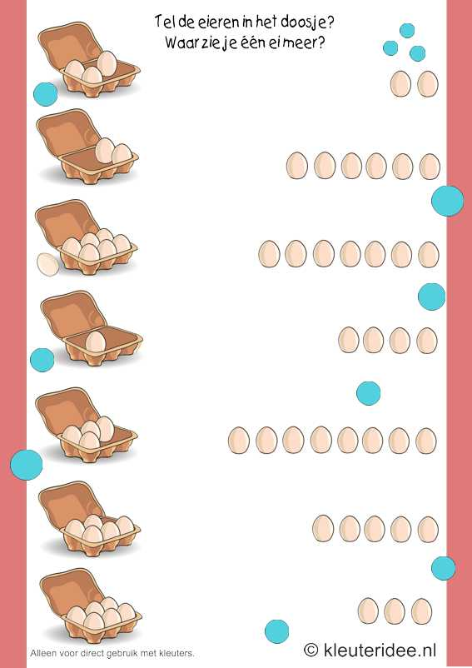
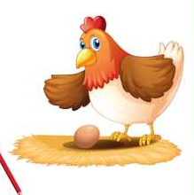
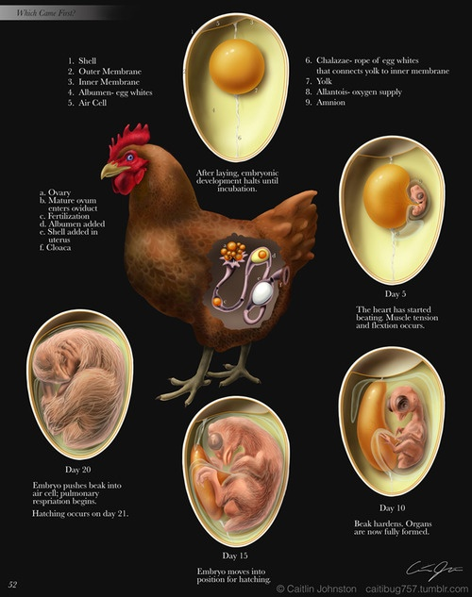

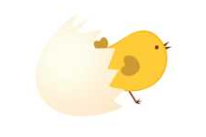

AKO SA NARODÍ KURIATKO
OCKO - KOHÚT STRETNE NA DVORE MAMIČKU - SLIEPOČKU.
MAMIČKA - SLIEPOČKA ZNESIE VAJÍČKO, ALE MY HO NEZJEME.
CHYSTÁ SA TU VEĽKÉ PREKVAPENIE.
VO SVOJOM HNIEZDE SLIEPOČKA SEDÍ NA VAJÍČKU,
ABY HO CHRÁNILA PEKNE V TEPLÚČKU.
PO TÝŽDNI UŽ VIDIEŤ NA KONCI DRUHÉHO TÝŽDŇA KONCOM TRETIEHO TÝŽDŇA
ZÁRODOK KURIATKA. JE UŽ Z NEHO TAKÉTO KURIATKO KURIATKO SA MÔŽE VYLIAHNUŤ.
KURIATKO NAPOKON ROZBIJE ŠKRUPINKU A VYJDE VON.
„DETI, POMÔŽEME KURIATKU ROZBIŤ ŠKRUPINKU?“
UROBÍME KRUH A ZAHRÁME SA NA KURIATKA V ŠKRUPINKE.
„ČO JE VO VAJÍČKU?“

Slide 19


KRTKOVA RÍŠA
PRI MALOM LESÍKU NA KRAJI LÚČKY MAL KRTKO SVOJ DOMČEK.
HOCI ZVONKU VYZERAL AKO KOPA HLINY, VO VNÚTRI MAL VEĽMI
ÚTULNE A ČISTO. KAŽDÝ DEŇ SI STAROSTLIVO VYUPRATOVAL, ABY
NEMAL VO SVOJEJ RÍŠI - DOMČEKU JEDINÚ SMIETKU.
LEN ČO ZMIZOL SNEH, TEPLÉ LÚČE SLNIEČKA OHRIEVALI PRÍRODU A VETRÍK OSUŠIL ZEM, KRTKO VYSTRČIL RADOSTNE HLAVU ZO SVOJEJ RÍŠE. ( klik)
POPOZERAL SA OKOLO SEBA. ZRAZU SA PREĽAKOL A ROZPLAKAL .
„ČO MYSLÍTE DETI, PREČO SA KRTKO ROZPLAKAL?“
ZNEČISŤOVANIE PRÍRODY
ŠKODÍ NAŠEJ PLANÉTE ZEM.
V TMAVOM LESE SOVA HÚKA:
ODPADU JE PLNÁ LÚKA!
ČO TU ROBIA MILÉ DETI?
KTO DO LESA NIESOL SMETI?
EXISTUJE JEDNA FINTA,
AKO PROBLÉM VYRIEŠIŤ.
KOPU SMETÍ TREBA IBA ROZTRIEDIŤ !
ZAPAMÄTAJTE SI!

Slide 20
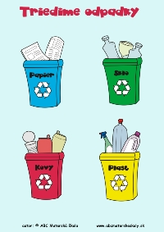


„AKO MÔŽEME CHRÁNIŤ PRÍRODU?“
TRIEDIM ODPAD, TRIEDIM HRAVO,
PAPIER VĽAVO, FĽAŠU VPRAVO.
PLECHOVKU DO KOŠA DÁM,
S ODPADKAMI SA POHRÁM.
PLASTY ŽLTÁ, SKLO ZELENÁ,
PAPIER MODRÁ, KOV ČERVENÁ.
KEĎ ODPADKY VYTRIEDIME,
TAK PLANÉTU ZACHRÁNIME.

Slide 21




Slide 22

SPRACOVALA: MARTA L.
ZDROJE:
www.google
www.Nena
Dieťa a jeho svet 2
Od kolegýň z mš
Vlastné zdroje
Kniha- Obrázky z prírody
Kniha- Obrázky Zeme
Kniha- Tomáš objavuje prírodu
Semienka- Alojz Čobej
Jemný je a drobulinký -hádanky –Vierka Strmeňová
Vesmír- hádanky -Vierka Strmeňová
Časť písaného textu a básničky- autor neznámy, stiahnuté z internetu- bez udania autora
CD- Spievankovo 2- pieseň-Ťuki, ťuki, ťukalo...
Pieseň- príroda- autor a spev neznámy- stiahnuté z www.google
Pôvodný zdroj niektorých obrázkov - autor neznámy

